Slide 1
Fazekas Anna:
Öreg néne őzikéje

Slide 2
Melyik állatról szól a mese?
Kutya
Cica
Őz
Egér
Mi történt a gidával?
Elaludt
Éhes lett
Elfáradt
Megbotlott
Ki találta meg a gidát?
Öreg apó
Öreg néne
Juliska
Öreg bácsi
Hova vitte öreg néne a gidát?
Kis házába
Erdő szélére
Anyjához
Faluba

Slide 3
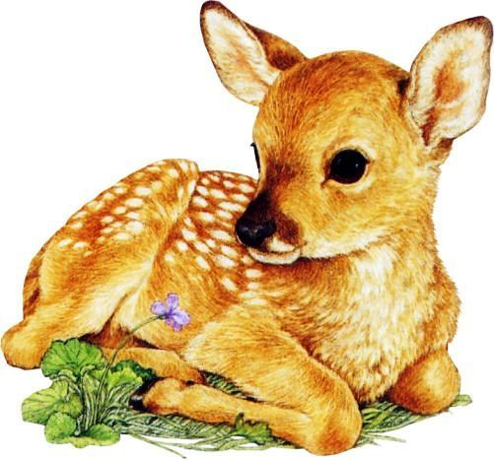
Hogyan gondoskodik a gidáról öreg néne? Írd le a füzetedbe!
Ápolgatja, dédelgeti,
friss szénával megeteti,
Forrásvízzel megitatja,
Mintha volna édesanyja.

Slide 4
Milyen évszakra ismersz?
Nyár elröppen, levél sárgul,
lepereg a vén bükkfárul,
hó borul már házra, rétre,
Egyedül él öreg néne.
tavasz
nyár
ősz
tél
Újra kihajt fű, fa, virág,
nem felejti a kisgidát,
fordul a föld egyszer-kétszer,
zörgetnek a kerítésen.

Slide 5
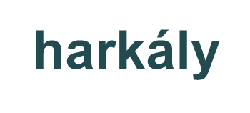
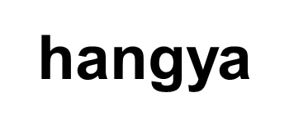
Milyen állatnevek estek ki a versszakból?
Ahol ………………ugrabugrál,
Kopácsol a tarka………………,
Vígan szól a ………….hangja
Bábot cipel szorgos…………....
harkály
kakukk
szarvas
kígyó
cica
mókus
hangya

Slide 6
Állítsd sorrendbe a történéseket!
a Öreg néne ápolgatja.
g Eltörött a gida lába.
i Arra ballag öreg néne.
z Megbotlott egy kidőlt fába.
d Hazaviszi kis házába.
ő Eltévedt a gida.
ő
z
g
i
d
a

Slide 7
https://www.youtube.com/watch?v=4qLsFUwvyAk

